Slide 1

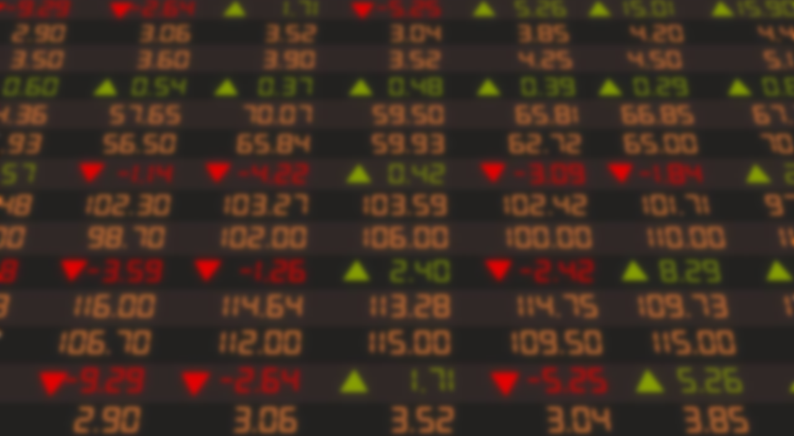
IT Seminar 문성환 정성민

Slide 2

IDEA
ANALYZE
PROMOTION
PLAN
Stocker
Stock News Page Analyze System
Stocker

Slide 3


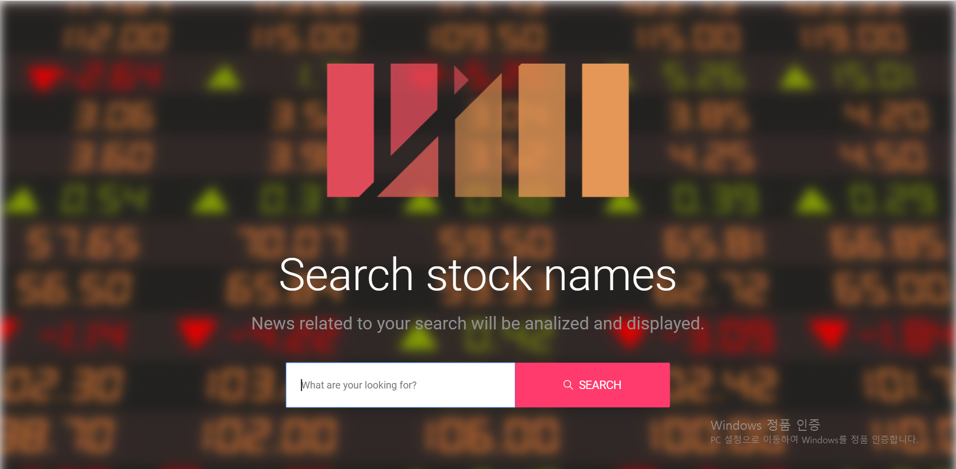
Stocker
IDEA
ANALYZE
PROMOTION
PLAN
Search Your Preferd Stock Name
흥에 겨워
미쳐버렸음
정보를 얻고 싶은 주식의 이름을 적어주세요
우선예약 하는 놈 흥 지수
76%
19시
20시
21시
22시
23시
24시
01시

Slide 4
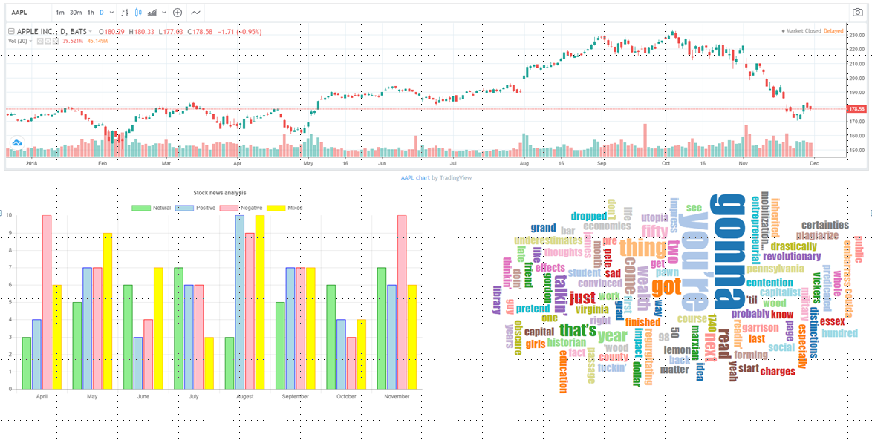
Stocker
IDEA
ANALYZE
PROMOTION
PLAN
The Main Information is Expressed Graph, Chart
(단위:%)
검색된 주식의 주가 변동, 관련 뉴스에 관한 표현의 긍/부정 여부, 기사에 포함된 단어의 빈도수가 차트와 그래프로 표현됩니다.
100
80
60
40
20
00
50~60점
60~70점
70~80점
80~90점
90~100점

Slide 5
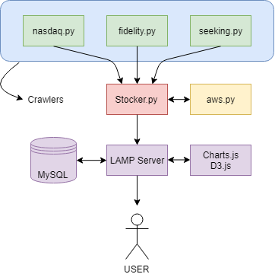
Stocker
IDEA
ANALYZE
PROMOTION
PLAN
Structure Of Stocker
Crawling된 주식 뉴스 기사들은 AWS Comprehend를 통해 분석됩니다.
분석이 완료된 기사들은 DB에 중복처리를 거쳐 DB에 저장됩니다.
User가 검색한 주식에 대한 (분석 처리가 완료된) 정보는 차트와 그래프로 표현됩니다

Slide 6



Stocker
IDEA
ANALYZE
PROMOTION
PLAN
Main Component
개발 환경은 linux, python3, php7, java script 입니다.
Python
MySQL
AWS
전반적인 프로그램 관리
Crwaling, DB연동, AWS service
Crawling된 URL, 뉴스 기사를
중복 처리하고 저장
AWS Comprehend
- Text Analyzer

Slide 7

Stocker
IDEA
ANALYZE
PROMOTION
PLAN
Crawling
Python의 urllib, html.parser 모듈을 사용하여 Crawling을 하였습니다.

Slide 8



Stocker
IDEA
ANALYZE
PROMOTION
PLAN
Crawling
Python의 urllib, html.parser 모듈을 사용하여 Crawling을 하였습니다.

Slide 9

Stocker
IDEA
ANALYZE
PROMOTION
PLAN
Crawling
Python의 urllib, html.parser 모듈을 사용하여 Crawling을 하였습니다.

Slide 10
Stocker
IDEA
ANALYZE
PROMOTION
PLAN
DB /
Web Page 보완
Crawling
AWS
전반적인 Stocker process
+ 안정적인 Crawling
+ 추가 기능 구현 (기사 업데이트 시 알림)

Slide 11


